Slide 1
アニメーション
TEAM A ACTION CARDS‘ ANIMATIONS

Slide 2
INDEX
建物
建物ランクアップ
建物廃業
地雷
台風
メテオ
ワイルドカード
不況好況
シャッフル
このボータンをクリックすると、このスライドに戻る

Slide 3
建物

Slide 4
煙

Slide 5
建物ランクアップ

Slide 6
煙

Slide 7
建物廃業
ランク２が建てる後におきる

Slide 8
建物は前に落ちる

Slide 9
地雷

Slide 10
PHASE１
地雷をセットする

Slide 11

地雷は上画面外から落ちてくる、 “カチッ”SFX

Slide 12
“ビープ”SFX、赤いライトアップ、

Slide 13
PHASE２
地雷が爆発時

Slide 14
地雷が見えるなる、赤いライトアップ

Slide 15
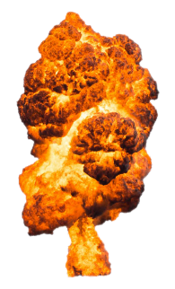
爆発が出る瞬間に、建物＋見える地雷なくなる

Slide 16
台風

Slide 17
台風SFX

Slide 18

左画面外から台風が来て、右画面外へ行く

Slide 19
右画面外へ行って、台風がなくなり、SFX止まり

Slide 20
建物が壊す、アニメーション終わり

Slide 21
メテオ

Slide 22
““火”SFX,とエリア表示
X

Slide 23

画面外から落ちて来る
X

Slide 24

メテオと建物をなくなる

Slide 25
ワイルドカード

Slide 26
建てる場に、ライトアップ

Slide 27
建物ができる瞬間に、ライトアップ消す

Slide 28
不況好況

Slide 29
不況

Slide 30
↓と数字一緒に出る、落ちる
½
½
½

Slide 31
好況

Slide 32
↑と数字一緒に出る、上がる
X2
X2
X2

Slide 33
シャッフル

Slide 34
フェードアウト、画面白くなり

Slide 35
フェードインして、建物はもうシャッフルさせた

